Slide 1
THÂN MẾN CHÀO
CÁC EM HỌC SINH
ĐẾN VỚI BÀI HỌC MỚI

Slide 2
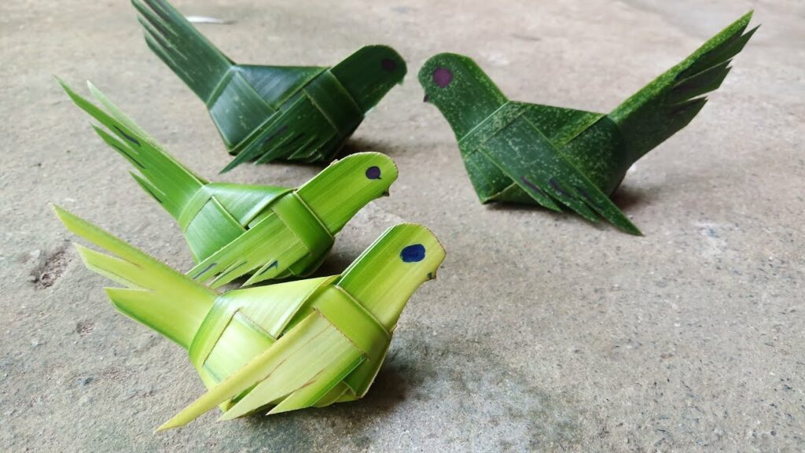
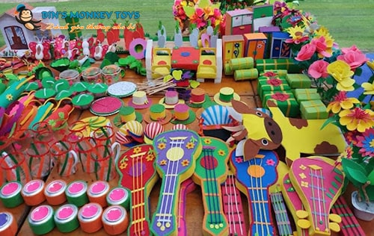
KHỞI ĐỘNG
Em có bao giờ tự làm đồ chơi ở nhà và hướng dẫn cho các em cùng làm không?

Slide 3
Bài 22:
BỨC TƯỜNG CÓ NHIỀU PHÉP LẠ
TIẾT 3: VIẾT
HƯỚNG DẪN THỰC HIỆN MỘT CÔNG VIỆC

Slide 4
01
Lập dàn ý
02
Viết hướng dẫn theo dàn ý đã lập
03
Đọc soát và chỉnh sửa
04
NỘI DUNG BÀI HỌC
Chuẩn bị

Slide 5
01
CHUẨN BỊ

Slide 6
CHUẨN BỊ
Viết hướng dẫn các bước làm một đồ chơi mà em yêu thích.
Thảo luận nhóm đôi
Em chọn đồ chơi nào để viết hướng dẫn?
Đồ chơi đó được làm bằng gì?
Cần chuẩn bị dụng cụ, vật liệu gì để làm đồ chơi?
Khi làm đồ chơi, cần thực hiện những bước nào?

Slide 7
CHUẨN BỊ
Tham khảo:
Em chọn làm một chú gà con để viết hướng dẫn.
Em chọn đồ chơi làm bằng giấy để viết hướng dẫn.
Cần chuẩn bị dụng cụ, vật liệu :
- Giấy màu, giấy trắng
- Kéo và bút

Slide 8
CHUẨN BỊ
Tham khảo:
4. Khi làm đồ chơi cần thực hiện những bước:
Bước 1: Vẽ lên giấy màu trắng các hình bên dưới. Sau đó, áp giấy màu vàng lên giấy trắng và cắt theo những hình đấy. Phần mỏ gà và phần đế dùng giấy màu cam. Gấp giấy ở những chỗ vẽ nét đứt.
Bước 2: Dán thành từng vòng tròn rồi dán nối với nhau
Bước 3: Dán mỏ, dán cánh như hình 2 bên dưới
Bước 4: Dùng bút vẽ mắt cho gà

Slide 9
02
LẬP DÀN Ý

Slide 10
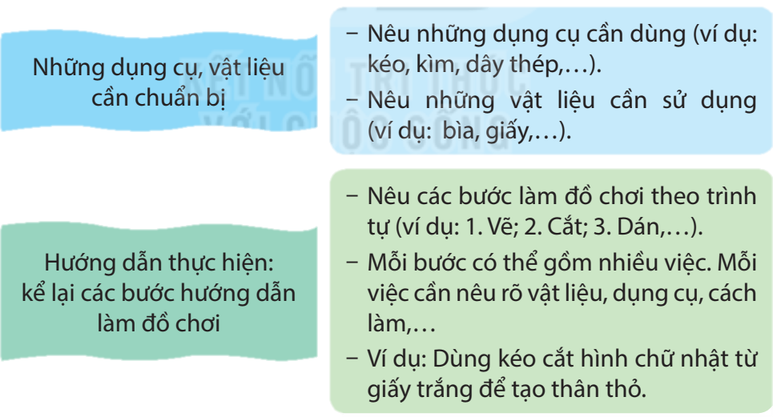
LẬP DÀN Ý

Slide 11
LẬP DÀN Ý
Lưu ý:
Cần trình bày được hai nội dung chính:
Dụng cụ, vật liệu cần chuẩn bị để làm đồ chơi.
Hướng dẫn thực hiện kể lại các bước hướng dẫn làm đồ chơi theo trình tự, mỗi bước có thể gồm một số việc.
Bước 1
(việc 1, việc 2,...)
Bước 2
(việc 1, việc 2,...)
Bước 3
(việc 1, việc 2,...)

Slide 12
03
VIẾT HƯỚNG DẪN THEO DÀN Ý ĐÃ LẬP

Slide 13
VIẾT HƯỚNG DẪN THEO DÀN Ý ĐÃ LẬP
Lưu ý:
01
02
Trước khi viết, em cần quan sát chi tiết từng bước làm đồ chơi xem mỗi bước có những hoạt động nào, sử dụng những vật liệu và dụng cụ nào.
Cần sử dụng dấu hiệu phù hợp để chỉ ra trình tự các bước làm đồ chơi như chữ số (1, 2, 3.... ) hoặc chữ cái (a, b, c... ).

Slide 14
04
ĐỌC SOÁT VÀ CHỈNH SỬA

Slide 15
CỦNG CỐ, DẶN DÒ
Hoàn thành dàn ý
HƯỚNG DẪN THỰC HIỆN MỘT CÔNG VIỆC
Đọc trước nội dung Tiết học sau: Nói và nghe
Kể chuyện Nhà phát minh và bà cụ.

Slide 16
BÀI HỌC KẾT THÚC,
CẢM ƠN CÁC EM
ĐÃ CHÚ Ý LẮNG NGHE

